Slide 1
Force Data

Slide 2
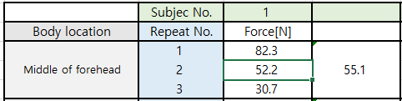
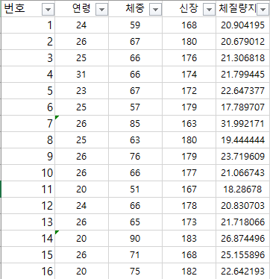
실험을 3번 반복한 값을 평균낸다.
연령, 체중, 신장, 체질량지수 별로 필터를 나누고 그룹 별 인원을 20명으로 설정해 나눈다.

Slide 3
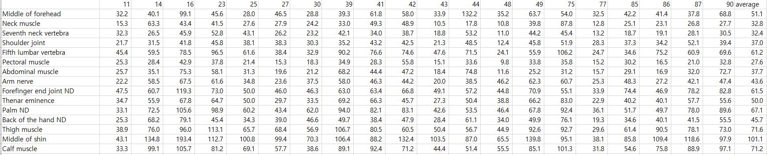
평균낸 Force Data를 그룹에 맞게 입력해주고 마지막에 그룹별 평균도 내준다.

Slide 4
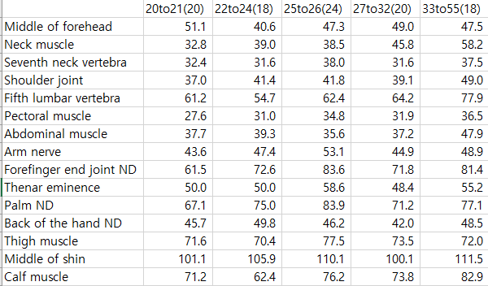
그룹 별 평균을 맨 앞장에 입력해준다

Slide 5
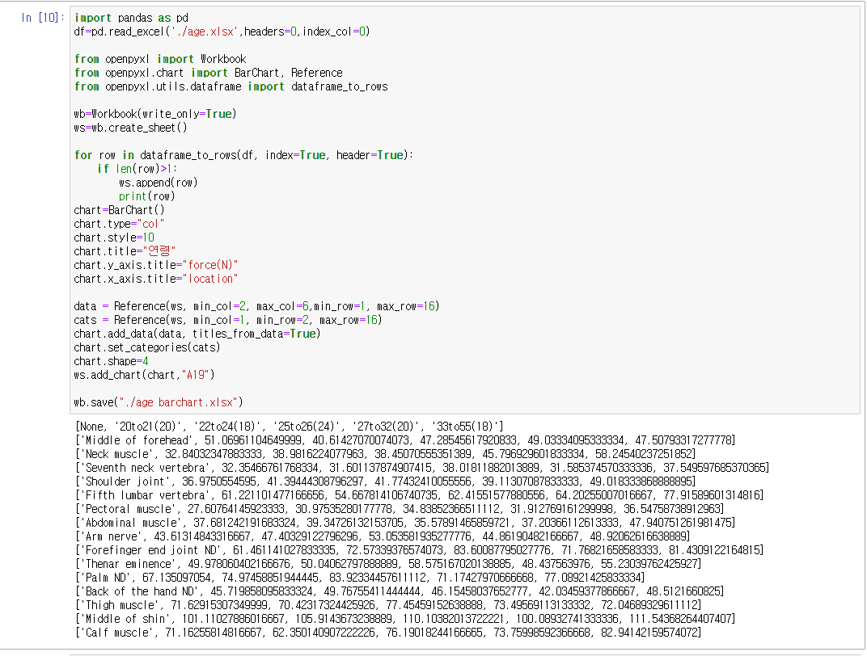
아나콘다 가상환경에서 주피터를 이용해 코드를 짠다.

Slide 6
Import pandas as pd
Df=pd.read_excel(‘./age.xlsx’, headers=0, index_col=0)
From openpyxl import Workbook
From openpyxl.chart import BarChart, Reference
From openpyxl.utils.dataframe import dataframe_to_rows
Wb=Workbook(write_only=True)
Ws=wb.create_sheet() For row in dataframe_to_rows(Df, index=True, header=True):
if len(row)>1:
ws.append(row)
print(row)
chart.=BarChart()
Chart.type=“col”
Chart.style=10
Chart.title=“연령”
Chart.y_axis.title=“force(N)”
Chart.x_axis.title=“location”

Slide 7
Data=Reference(ws, min_col=2, max_col=6, min_row=1, max_row=16)
Cats=Reference(ws, min_col=1, min_row=2, max_row=16)
Chart.add_data(data, titles_from_data=True) Chart.set_categories(cats)
Chart.shape=4
Ws.add_chart(chart, “A19”)
Wb.save(“./age barchart.xlsx”)

Slide 12
